Slide 1
音響MRのための
BRIR検出および補間
京都産業大学 先端情報学研究科
西村沙恵，川村新
Notes:
京都産業大学の西村です．
音響MRのためのBRIR検出および補間という内容で発表します．
よろしくお願いします

Slide 2
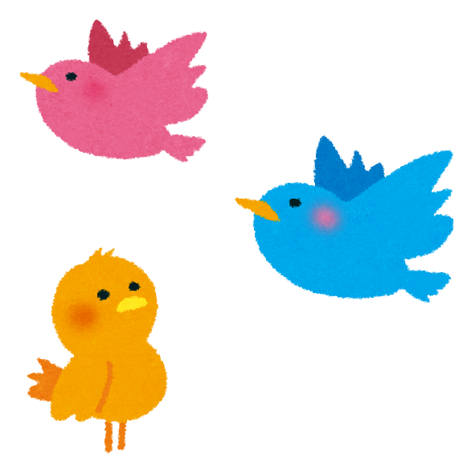
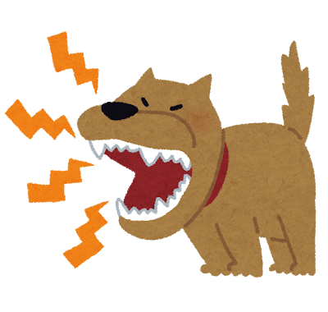




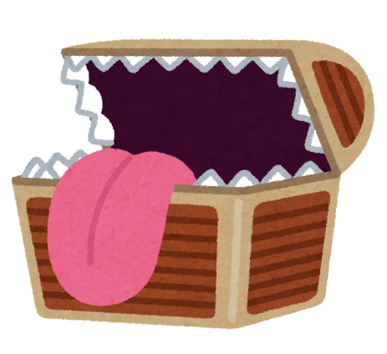
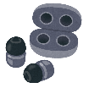

研究背景
音響MR： BRIRを利用して作成した立体音響と現実の音の混合音
*BRIR: Binaural Room Impulse Response
BRIRを使った
仮想立体音響
現実の音
＋
現実の鳥
仮想モンスター
モンスターが本当に
右にいる！
BRIRが取得できれば実現可能
2
Notes:
研究背景です．
近年，映像分野では，XRが注目されています．
XRは，VR，AR，MRなどが含まれます．
本研究では，特にMRに注目していて，音響分野に置き換えると，
音響MRが，BRIRを利用して作成した立体音響と現実の音の混合音と定義して，これを作成することを目的として研究しています．
BRIRは，Binaural Room Impulse Responseのことです．
音響MRのイメージは，例えば，現実の鳥がいて仮想のモンスターがいる時
(クリック)
現実の鳥の音が聞こえていて，その同時にBRIRを使った仮想立体音響を聴くことで，
ユーザが本当にモンスターがいるような感じて，現実世界と仮想世界の境目がわらなくなるというのをイメージしています．
(クリック)
このような音響MRを実現するためには個人ごとのBRIRを取得する必要がある.
1:30
これをやる意味は？
現実世界と仮想世界の境目をなくせる

Slide 3
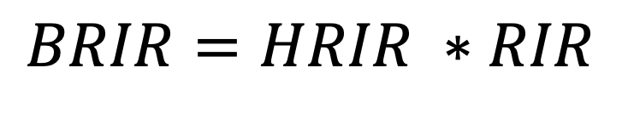
BRIR(Binaural Room Impulse Response)
HRIR : 聴取者の外耳道入口に到達するまでの伝達特性
HRIRの個人差は，聴取者の耳介形状や頭部形状の違いに生じる
測定場所 → 無響室
被験者 → ダミーヘッド
RIR : 空間インパルス応答
測定場所 → 取得したい環境
$$BRIR=HRIR ∗RIR$$
事前に取得することは難しい
Notes:
通常，立体音響の作成には HRIR(Head Related Im- pulse Response，頭部インパルス応答) を利用する.
HRIR は，音波が頭部や身体，耳介などでの反射や回折を経て 聴取者の外耳道入口に到達するまでの伝達特性である.
HRIR を立体音響に使用する場合，ユーザ個人の HRIRあるときに最も正確な音源定位結果をもたらす.
しかし，正確な個々の HRIR を 収集するには，被験者側と実験者側の両方でかなりの労力 が必要となる [6] (時間と費用)
実際はダミーヘッドを使って測定されたHRIRを利用して立体音響が作成されている．
このため，ユーザごとの HRIR を事前 に準備しておくことは困難である.
また，HRIR を事前取 得できた場合でも，立体音響の多くは，直接音に加えて初期反射も畳み込む必要がある
このため，あらかじめ幾何 音響シミュレーションなどによって RIR(Room Impulse Response, 空間インパルス応答) を計算し，これに HRIR を畳み込み，BRIR(Binaural Room Impulse Response， 両耳空間インパルス応答) を生成する.BRIR と音源信号 を畳み込むことで立体音響をシミュレートすることができる [5].
こ こで，RIR についても，ユーザの向きや位置，音源の位 置，部屋の温度などに影響して変化するため，事前取得 は現実的でない.

Slide 4
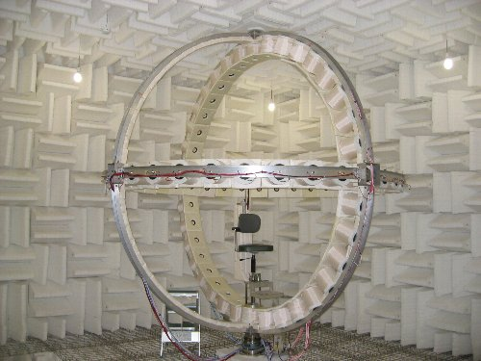
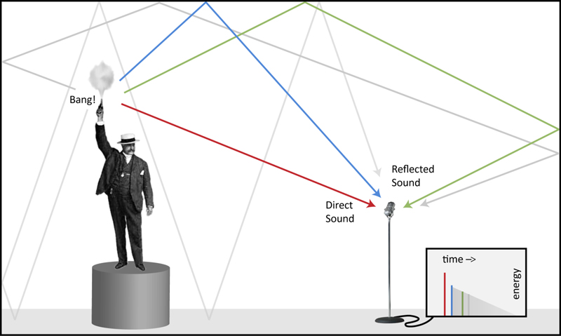
BRIR(Binaural Room Impulse Response) ^{[1]}
HRIR ：反射がない自由空間における音源から両耳までのインパルス応答
RIR ：室内音響インパルス応答
BRIR ：室の初期反射と後部残響を含んだ音源から両耳までのインパルス応答
⇒HRIRとRIRの畳み込み演算で得られる
HRIRの計測（個人差あり）
RIRの計測（環境差あり）
出典）東北大学電気通信研究所 無響室
出典）Pro Sound Web,
https://www.prosoundweb.com/what-is-an-impulse-response/
BRIRの事前取得は困難
[1]平原達也, “両耳インパルス応答の測定”, 日本音響学会誌, Vol.76, No.3, pp.172–179, March 2020.
Notes:
BRIRについてですが，
まず，HRIRは反射がない自由空間における音源から両耳までのインパルス応答です，
RIRは室内音響インパルス応答です．
最後，BRIRは室内の初期反射と後部残響を含んだ音源から両耳までのインパルス応答で，
HRIRとRIRを畳み込むことで得られます．
しかし，HRIRは個人差があるので，図のような大規模な装置を使って個人ごとに計測する必要があります．
また，RIRの環境差があるので，それぞれの環境によって計測する必要があります
(クリック)
なので，HRIRとRIRの両方事前取得はむずかしいので，
BRIRを事前に取得するのは困難となります．
3:30
HRTF 周囲の音がどのようにして左右の耳に届くのかっていう音の聞こえ方 個人の耳の どの部屋にいるとか関係なしに
RIR 部屋で音が反射するのか 部屋の反響具合みたいな感じ
その両方を含んでるのがBRIR

Slide 5
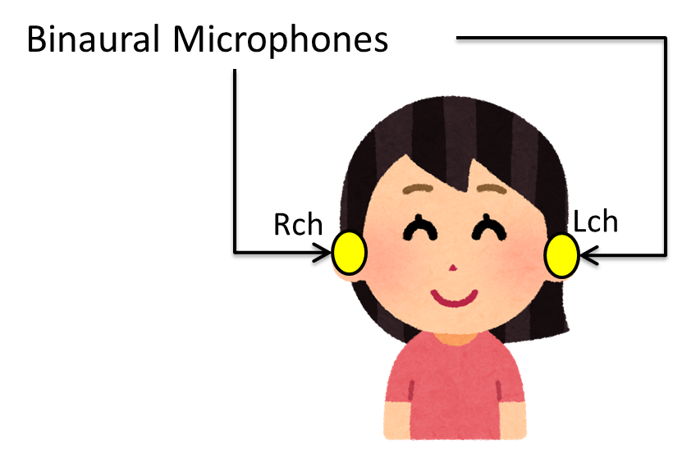


BRIRの代替案
BRIR：音源からのインパルス応答
拍手音の観測信号をBRIRと仮定
環境音（スルー）とBRIRによる立体音響
音響MRの実現
Rch
Lch
Notes:
そこで，BRIRの代替案を考えました．
BRIRは音源からのインパルス応答なので，
拍手音をインパルス応答として近似できると考えました．
拍手音の観測信号をBRIRと仮定して，拍手音をそのままBRIRとして利用します．
環境音と拍手音からのBRIRによる立体音響を足して出力することで音響MRを実現します．
4:00
バイノーラルマイクロホンで拍手音を観測すれば，そのまま BRIR の近似信号として利用できると考えました．

Slide 6
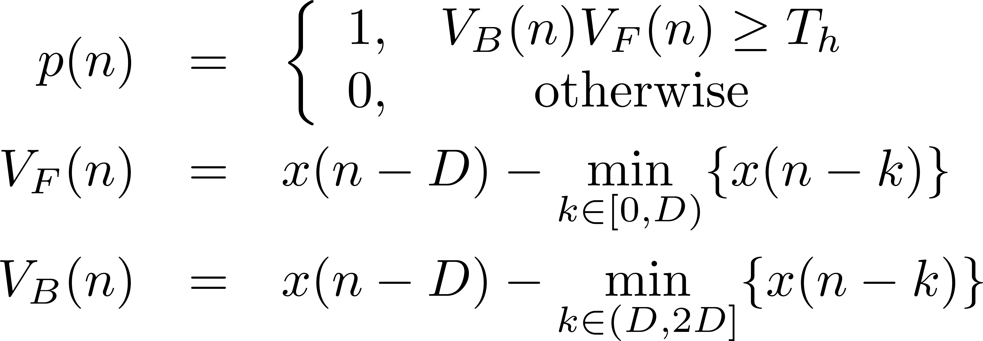
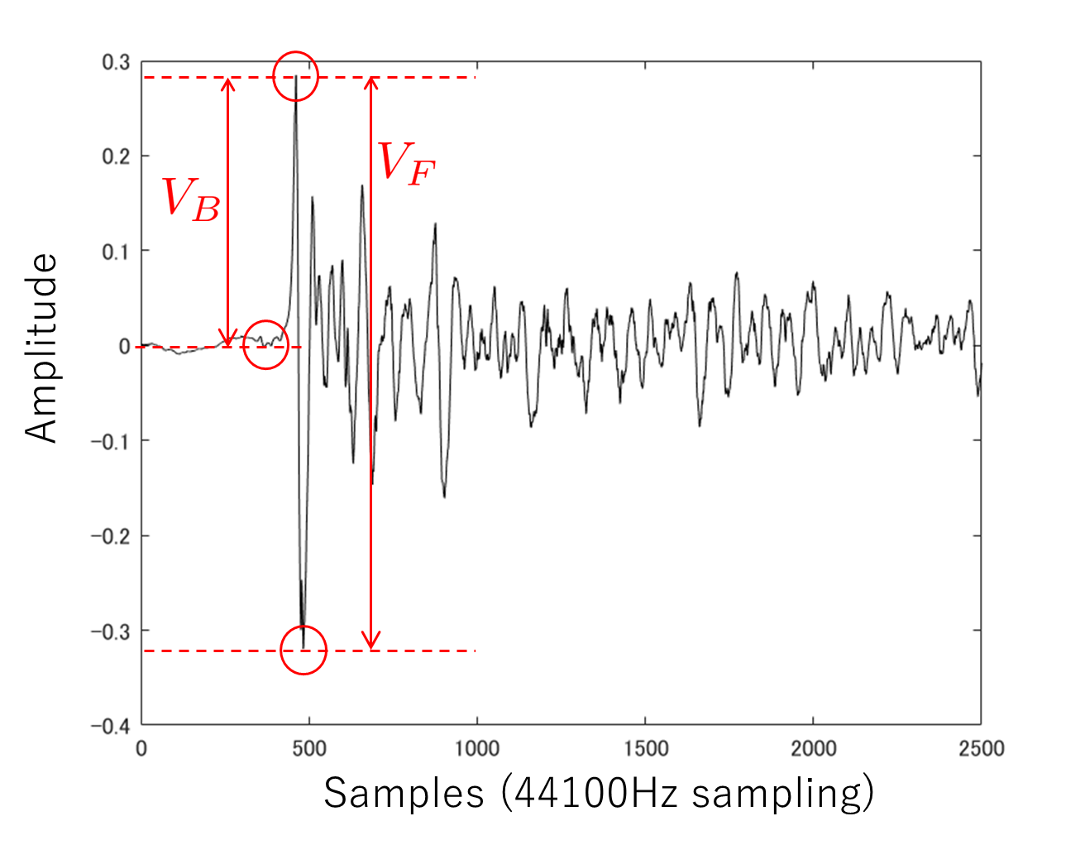
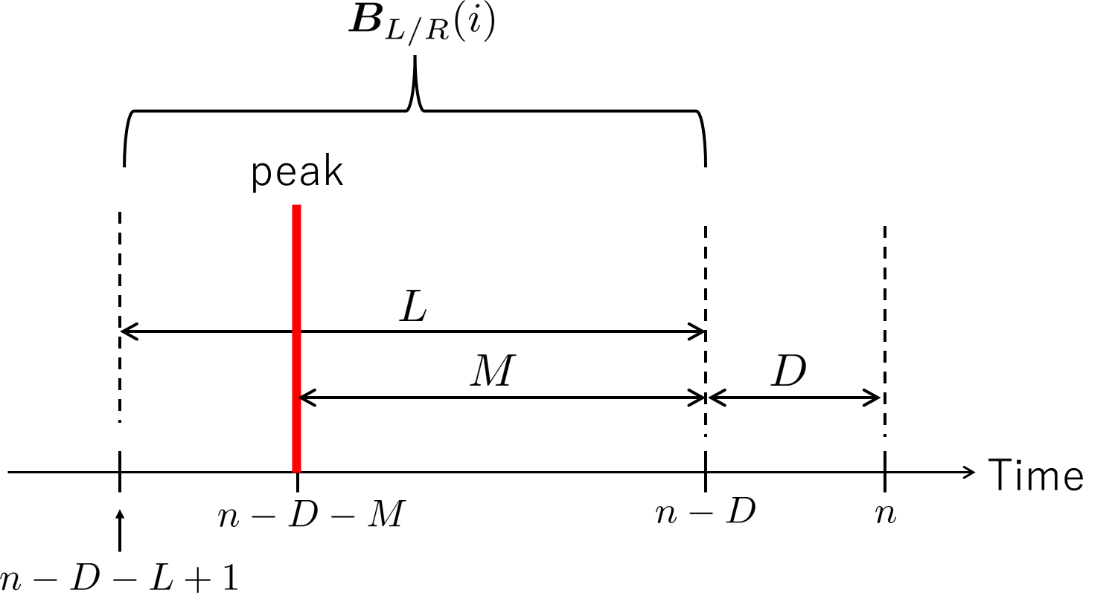
BRIR（拍手音）の検出^{[2]}
ピーク位置の検出
拍手音の波形
BRIR(拍手音)の取得
[2] S. Nishimura et.al, “Acoustic Mixed Reality Using Extracted Clapping Sound as BRIR”, Proc. of SISA2024, Dec. 2024.
Notes:
拍手音の検出方法です．
図は拍手音の実際の波形です．
拍手音は突発的かつ短時間で振幅が増幅し，再び減衰する信号であることがわかります．
(クリック)
そこで，観測信号波形の短時間増幅量と，短時間 減衰量の積をとり，積の値が，しきい値を超えた場合に， 拍手音のピークであると判別する
ピークを見つけたら，少し過去の信号と未来の信号をBRIRとして取得します．

Slide 7
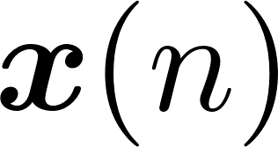
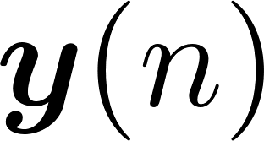
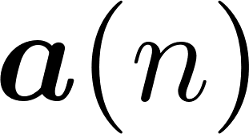
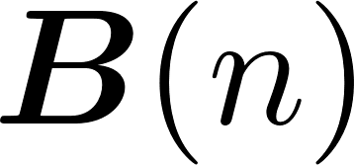
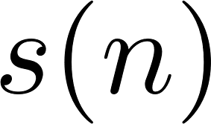
BRIR推定による音響MRシステム^{[2]}
観測信号（2ch）
音響MR信号（2ch）
＋
立体音響信号（2ch）
推定BRIR（2ch）
立体音響
生成
BRIR検出
BRIRによる
立体音響生成
波形ピークに基づいてBRIRを検出
立体音響化する音源（1ch）
[2] S. Nishimura et.al, “Acoustic Mixed Reality Using Extracted Clapping Sound as BRIR”, Proc. of SISA2024, Dec. 2024.
Notes:
音響MRのシステム図です．
x(n)が入力で，x(n)から波形ピークに基づいてBRIRを検出します．
検出した推定BRIRをB(n)と立体音響化する音源s(n)と畳み込み，立体音響a(n)を生成します．
最後にa(n)とx(n)を足し合わせたものを音響MR信号y(n)として出力します．
6 :00

Slide 8
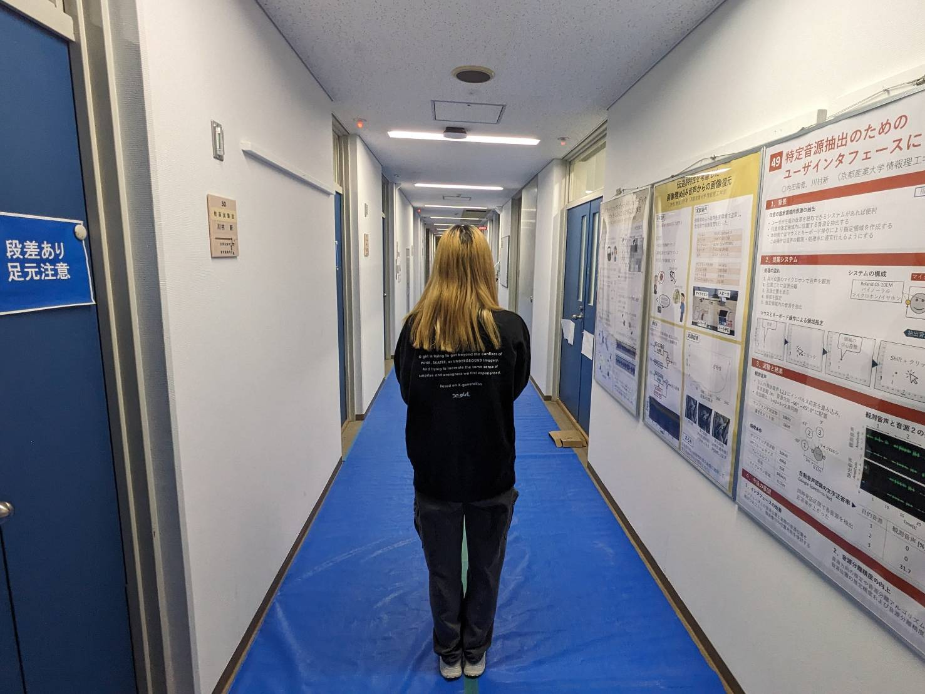
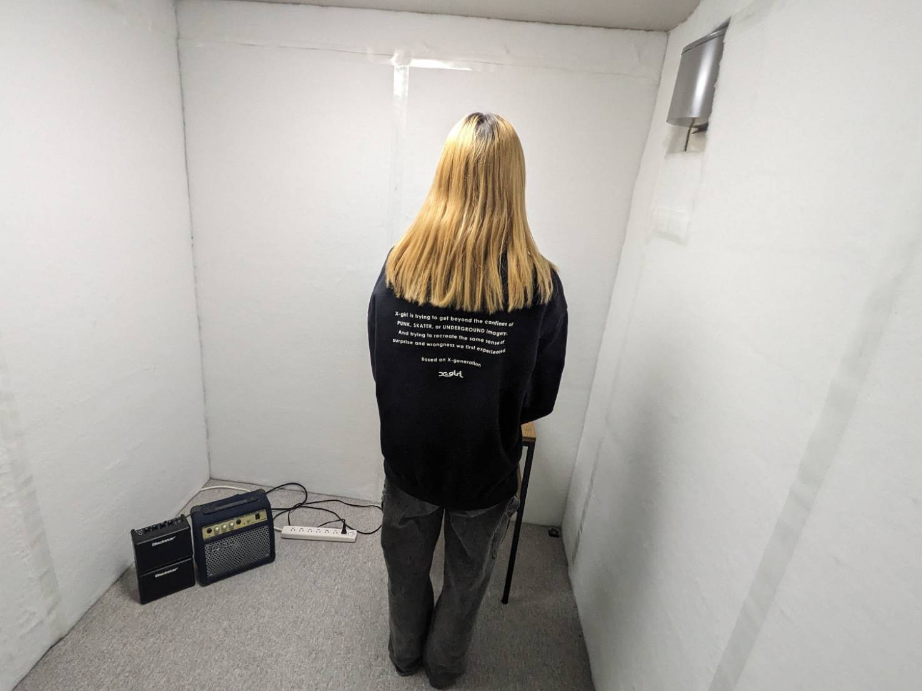
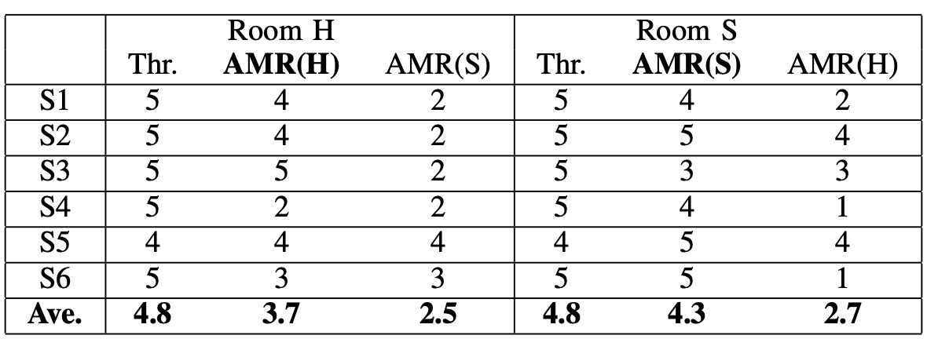
主観評価実験により有効性を検証^{[2]}
それぞれの環境で
拍手音(BRIR)を取得
提案法による音響MR，
BRIRを入れ替えた
音響MRなどを評価^{[2]}
Experimental Room H
(Hallway)
Experimental Room S
(Soundproof room)
拍手音の音響MRでも
臨場感が得られた
[2] S. Nishimura et.al, “Acoustic Mixed Reality Using Extracted Clapping Sound as BRIR”, Proc. of SISA2024, Dec. 2024.
Notes:
このシステムについて，主観評価実験を行い，有効性を検証しました．
実験は，廊下と防音室の2箇所で行いました，
それぞれの環境で被験者の拍手音を取得し，それを利用して立体音響を作成しました．
結果については，
拍手音と，提案法による音響MR，BRIRを入れ替えた音響MRを被験者に聞いてもらって評価しました．
その結果から，拍手音の音響MRでも臨場感が得られることを確認しました．
詳細はこちらの文献2で発表しています

Slide 9
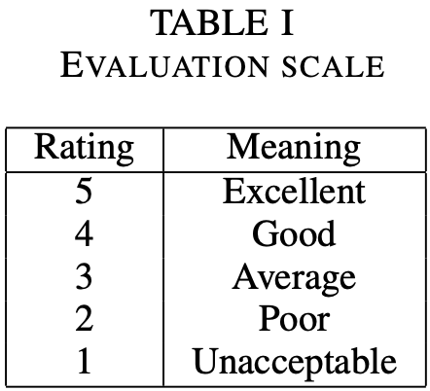
実験
被験者 | 6人
バイノーラル マイク | Roland CS-10EM
場所 | 廊下(Room H) 防音室(Room S)
Q1 拍手をした方向から音が聞こえましたか?
Q2 音は部屋の中から聞こえているように感じましたか?
Notes:
提案手法で作成した音響 MR 信号の有効性を確認するために主観評価実験を行いました。
被験者は 20 代の女性 1 名と男性 5 名の合計 6 名でした。
被験者にはそれぞれバイノーラルマイク (Roland CS-10EM) を装着し，
頭の周囲でさまざまな角度で手を叩いてもらいました．
観測信号が録音され，提案手法を使用して音響 MR 信号 y(n) が作成されました．
被験者は録音時と同じ環境に置かれ，音響MR信号を提示されました．
そして，被験者にはQ1, Q2の質問が尋ねました．
Q1 拍手をした方向から音が聞こえましたか?
Q2 音は部屋の中から聞こえているように感じましたか?
ここで、Q1 は音源方向の知覚に関する質問であり，Q2 は実空間における仮想音源の自然さに関する質問でした．
被験者は，表 I に示すように 5 段階評価を使用してこれらの質問に回答しました．
評価「5」が最高の評価を示します．
主観評価実験は、廊下 (Room H) と防音室 (Room S) の 2 つの場所で行いました．

Slide 10
従来法の課題
実測した方向のBRIRしか得られない
今回の発表
実測したBRIRを補間して多数の方向のBRIRを生成する
実測BRIRを
補間して生成
Notes:
従来法の課題ですが，実測した方向のBRIRしか得られないという課題があります．
なので，今回は，実測したBRIRを補間して多数の方向のBRIRを生成します．
6:15
20:30 しんじと合流
大学院？
何学部？
いつもこんな遅いん？
急に言ってごめんやで
明日は？
お昼一緒に食べられへんかな？
イルミネーション見たいな
22:00 帰ってきたい
23:00 洗顔してから，お風呂行きたい
歯磨きo，頭乾かす，パックする
0:00 0時までに寝たい
7:00 起床
8:30 荷物チェック
9:45 チェックアウト
10:00 発表聞く
12:00 しんじと昼ごはん食べたいな
ご飯食べた後 荷物取りに行く
14:00 先生と合流

Slide 11
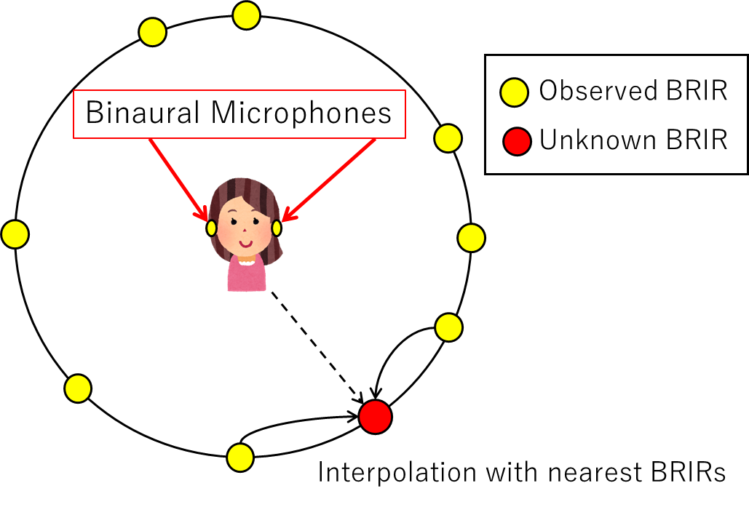
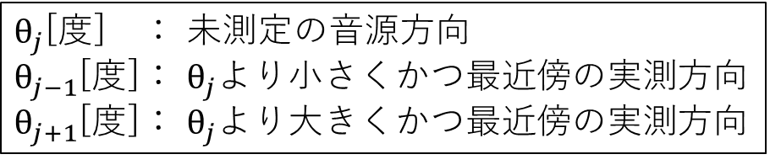
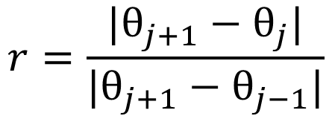
BRIRの補間方法について
HRIRの補間については線形2点補間が有用^{[3]}
BRIRの補間についても線形2点補間を採用
$$B\left(θ_{j}, n\right)=rBRIR\left(θ_{j−1}, n\right)+\left(1−r\right)BRIR(θ_{j+1}, n)$$
$$r=\frac{|θ_{j+1}−θ_{j}|}{|θ_{j+1}−θ_{j−1}|}$$
$θ_{j}$[度] ： 未測定の音源方向
$θ_{j−1}$[度]： $θ_{j}$より小さくかつ最近傍の実測方向
$θ_{j+1}$[度]： $θ_{j}$より大きくかつ最近傍の実測方向
[3] 西野隆典他，“水平方向及び仰角方向に関する頭部伝達関数の補間”, 日本音響学会誌, Vol.57, No.11, pp.685-692, Nov. 2001
Notes:
HRIRの補間については，線形２点補間が有用であると，文献3で報告されているので，
BRIRの補間についても線形2点補間を採用します
補間の式はこのようになっています．
rは重みでこのような式で求めます．
Θjは未測定の音源方向で，赤の部分とすると，
θj-1は，θjより小さくかつ最近傍の実測方向で
Θj+1はθjより大きくかつ最近傍の実測方向です，
7分

Slide 12
提案システム
観測信号
音響MR信号
＋
推定BRIR
BRIR実測＆補間
データベース構築
立体音響
生成
BRIR検出
指定方向のBRIRから立体音響生成
この部分を検討
立体音響化する音源
Notes:
提案システムです．
さっきとほとんど一緒なんですけど，
観測信号x(n)が入力されて
入力から波形のピークに基づいてBRIRを検出します．
検出した推定BRIRをB(n)として
BRIRの実測値と補間したもののデータベースを構築します．
そのデータベースから方向を指定して，
指定方向のBRIRと立体音響化する音源s(n)から立体音響a(n)を生成して，
a(n)とx(n)を足して音響MR信号y(n)として出力します．
(クリック)
今回はこの部分を検討しました．

Slide 13

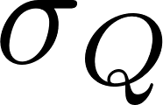
シミュレーション条件
項目 | 内容
サンプリング周波数 | 44.1kHz
BRIRデータベース | Database for 6DOF Spatial Perception Research^{[4]} ※3.6度ずつ100方向
BRIRの長さ | 5秒
データベースの方向インデクス m | 0, 1, …, 99
実測値の間隔 Q (インデクス) | 2～50
実測値の分解能 [度] | 3.6Q
補間方法 | 線形2点補間
評価方法 | 平均誤差 ，標準偏差
[4] Bl. Bacila and H. Lee, “360 Binaural Room Impulse Response (BRIR) Database for 6DOF Spatial
Perception Research” Audio Engineering Society, Vol. 146, No. 513, Mar., 2019
Notes:
BRIR補間に必要な最大の補間角度を明らかにするためシミュレーションを行った．
こちらがシミュレーション条件です．
サンプリング周波数が44.1kHzで，
BRIRデータベースはこれで，このデータベースは3.6度ずつ100方向です．
BRIRの長さは5秒で，
データベースの方向インデックスが0から99
実測値の間隔Qが2から50
実測値の分解能が3.6Q°
補間方法は線形2点補間
評価方法は平均誤差と標準偏差です．
10:50

Slide 14
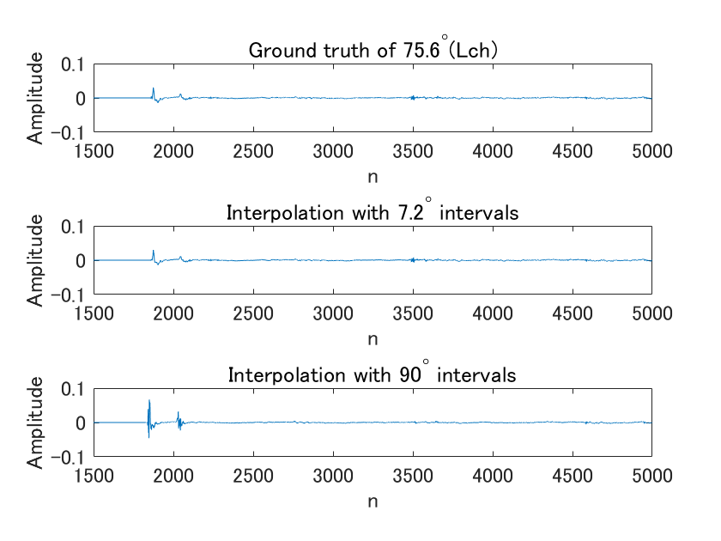
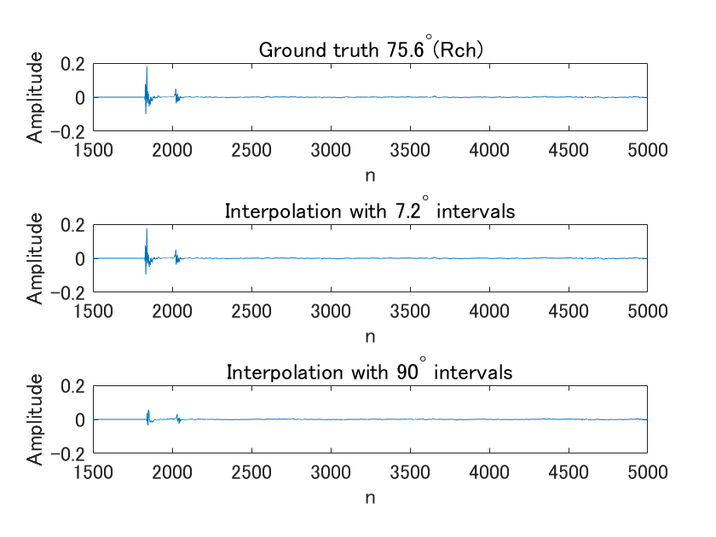
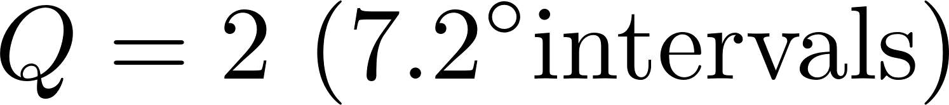
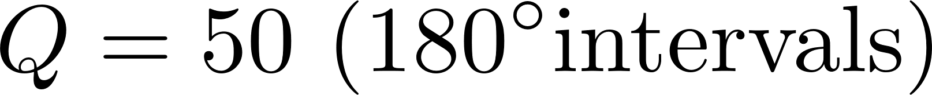
補間結果の波形
左耳のBRIR補間結果
右耳のBRIR補間結果
Notes:
補間結果の波形です．
横軸時間，縦軸振幅
こちらが左耳のBRIRの補間結果で，
一番上が75.6°の真値です．
真ん中が7..2°間隔で補間した結果で
一番下が180°間隔で補間した結果です．
180度間隔っていうのは，0度と180度の2点だけを使って補間したということです．
(クリック)
７．２度間隔で補間した結果を見ると真値と波形が似ているのに対して，
180度間隔で補間した結果の波形は真値とはかなり異なることがわかります．
こちらが右耳の結果で
左耳の結果とほとんど同じで，
7.2度間隔の波形は真値の波形と似ていますが，
180度間隔で補間した波形はかなり異なっています．

Slide 15
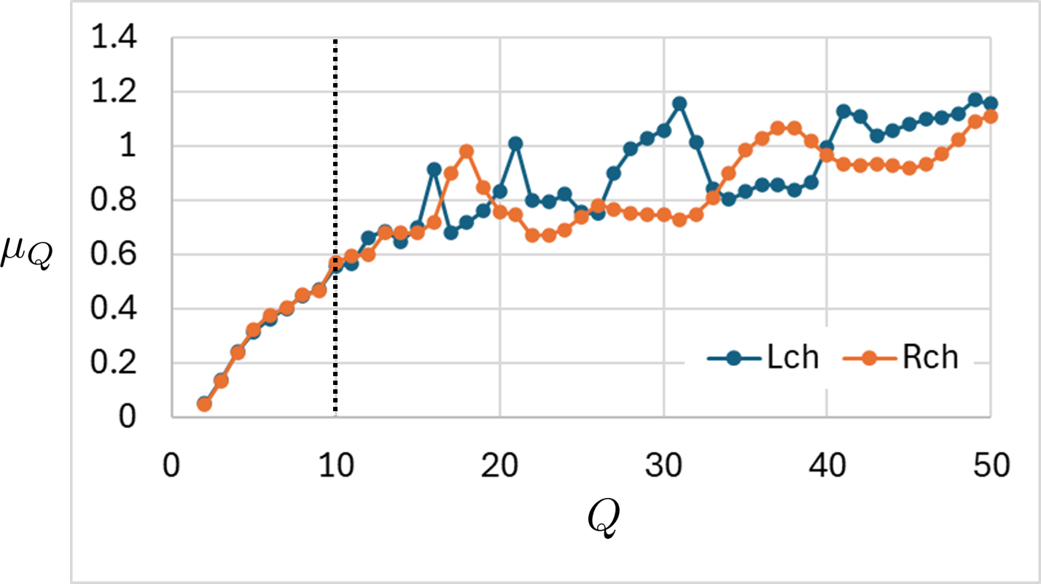
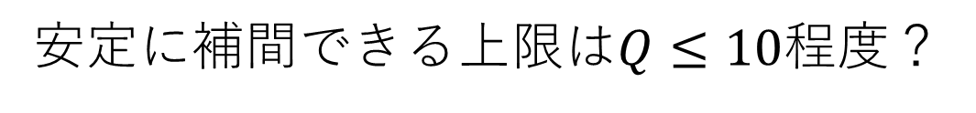
平均誤差の結果
安定に補間できる上限は$Q≤10$程度？
Notes:
補間精度を客観的に評価するために，平均誤差を調べました．
横軸はQで，縦軸は平均誤差です．
青が左耳の結果，オレンジが右耳の結果です．
Qが大きいほど，補間の間隔が広くなります
Qが10のところまでは安定して誤差が大きくなっていますが，
10を超えるとバラつていき，誤差も多くなっています．
この結果から，安定に補間できる上限はQが10以下程度なのかなと考えられます．
Q = 2, 3, ···, 50とした場合の μQ および σQ をそれぞれプロットした
ここで，横軸は Q であり，左耳と右耳の BRIR の結果をそれぞれ “Lch” と “Rch” としてプロットしている.
実際に，筆者が作成した立体音響を試聴したところ， Q = 10 (補間角度 36◦) 程度までは音源方向の特定が容易であった.そして，Q = 15 (補間角度 54◦) 付近から音 源方向がぼやけたように感じ，
さらに Q = 20 (補間角度 72◦) になると，ほとんど音源方向が特定できなかった.
今回の結果から，安定に補間できる上限は Q ≤ 10 程 度であると考えられる.
このときの補間角度は 36◦ であ るから，36◦ 以下の補間角度が推奨 されることがわかった.

Slide 16
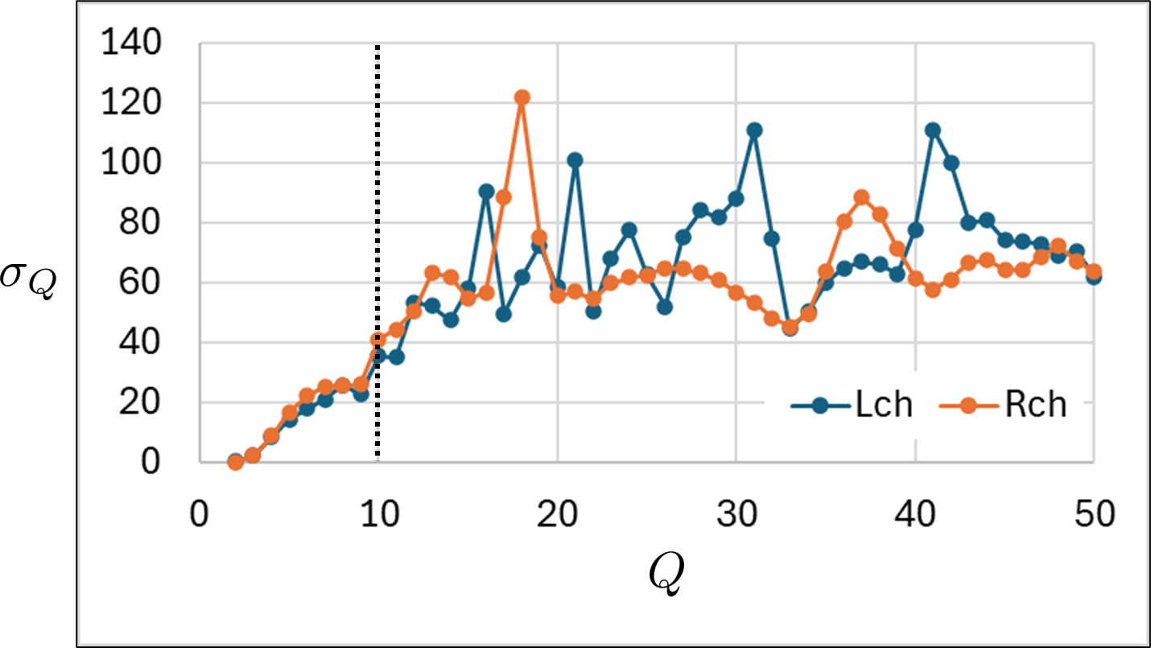
標準偏差の結果
安定に補間できる上限は$Q≤10$程度？
Notes:
次に，標準偏差の結果です．
横軸がQで，縦軸が標準偏差です．
青が左耳で，オレンジが右耳の結果です
こちらもQが10以下の場合，安定に値が大きくなっていますが，
10より大きくなるとかなりバラついているので，
安定に補間できる上限はQが10以下程度なのかなと考えられます．
実際，この補間したBRIRを使って作成した立体音響を聞いてみたんですけど，
聞いた感じもQが10くらいまでは，音源方向の容易に特定ができました．
そして，Q = 15 (補間角度 54◦) 付近から音源方向がぼやけたように感じ，
音源がこっちから聞こえるような気がするけど，はっきりとはわからない感じでした
さらに Q = 20 (補間角度 72◦) になると，ほとんど音源方向が特定できなかった.
この結果からも，補間の上限はQが10以下程度なのかなと考えました．

Slide 17
まとめ
・線形2点補間によりBRIRを補間する方法を提案
・評価結果を平均誤差および標準偏差で評価した
・36度（Q=10）程度の分解能でBRIRを取得することが現実的？
今後の課題
・残響時間と補間性能の関係調査
・拍手音によるBRIRの近似精度の評価
・提案法の主観評価及び客観評価
Notes:
まとめです，
線形2点補間により BRIR を補間する方法を提案した.
評価結果を平均誤差および標準偏差で評価しました．
評価結果から，Qが10程度，度で言うと36度程度の分解能でBRIRを取得することが現実的かなという結果が得られました．
今後は，
残響時間と補間性能の関係調査で，今1部屋でしか調査できていないので，他の部屋でもやってみようと思っています．
また，拍手音によるBRIRの近似精度の評価，
提案法の主観評価および客観評価を行う予定です．
以上です．ありがとうございました
周波数
16分くらい？
・残響時間と補間性能の関係調査
残響時間←いろんな部屋でやってみる 今1部屋しかやってない
・拍手音によるBRIRの近似精度の評価
TSP信号とか使って精度を評価しようかな
TSP信号，ホワイトノイズ
・立体音響化した際の音源の劣化度合いを検証する必要がある
・評価実験は主観評価しか行っていない．今後は数値化して客観評価もしたい．
フラクタルを利用して，次元を調べることで数値化できると考えられる
・BRIR検出のピークを判定する閾値を任意で決めている
閾値を最適値を求められるようにしたい．最適化問題によって解決できそう
わからん質問
・わからない
・勉強しておきます
・それはどの論文に書かれていますか？
・今後検討させていただきます

